Slide 1
Motifs de conception
“Design Patterns”
Frédéric MOAL
Université d’Orléans
L3 INFO

Slide 2
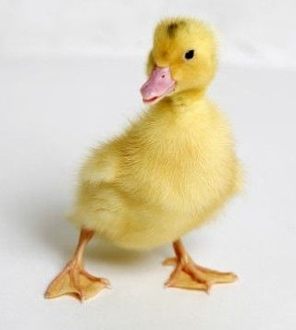
Caneton
Objectif : s’assurer qu’une seule instance d’un type spécifique existe dans le système et fournir l’accès à cet objet
Exemple : Saturnin

Slide 3
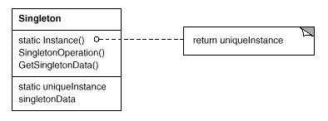
Singleton
Objectif : s’assurer qu’une seule instance d’un type spécifique existe dans le système et fournir l’accès à cet objet
Exemple : un spooler d’impression

Slide 4
Singleton - implémentations
public class Singleton {
private static Singleton uniqueInstance;
// autres variables d'instance
private Singleton() {}
public static Singleton getInstance() {
if (uniqueInstance == null) {
uniqueInstance = new Singleton();
}
return uniqueInstance;
}
// autres méthodes
}

Slide 5
Singleton – implémentations - v2
public class Singleton {
private static Singleton uniqueInstance;
// autres variables d'instance
private Singleton() {}
public static synchronized Singleton getInstance() {
if (uniqueInstance == null) {
uniqueInstance = new Singleton();
}
return uniqueInstance;
}
// autres méthodes
}

Slide 6
Singleton – implémentations – v3
public class Singleton {
private static Singleton uniqueInstance
= new Singleton();
private Singleton() {}
public static Singleton getInstance() {
return uniqueInstance;
}
}

Slide 7
Singleton – implémentations – v4
public class Singleton {
private volatile static Singleton uniqueInstance;
private Singleton() {}
public static Singleton getInstance() {
if (uniqueInstance == null) {
synchronized (Singleton.class) { //JAVA5!
if (uniqueInstance == null) {
uniqueInstance = new Singleton();
}
}
}
return uniqueInstance;
}
}

Slide 8
Singleton – implémentations – v5
public class Singleton {
private static Singleton uniqueInstance
= new Singleton();
private Singleton() {}
public static Singleton getInstance() {
return uniqueInstance;
}
}

Slide 9
Exercice
Donner des exemples de Singleton…

Slide 10
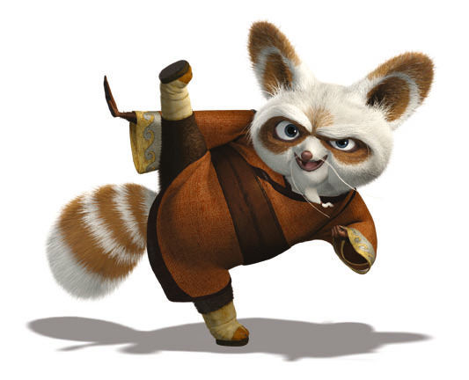
Conclusions +
Principes de conception
  Encapsulez ce qui varie
  Programmez des interfaces et non des implémentations
  Préférez la composition à l’héritage
  Efforcez vous de coupler faiblement les objets qui interagissent
  Les classes doivent être ouvertes à l’extension mais fermées à la modification
  Inversion des dépendances : dépendez d’abstractions et non de classes concrètes
Patron de conception
  Stratégie…
  Observateur…
  Décorateur…
  Fabrique…
  Fabrique abstraite…
  Singleton : garantit qu’une classe n’a qu’une seule instance et fournit un point d’accès global à cette instance

Slide 11
Un home cinéma !
Vous venez de faire l’acquisition d’un splendide Home cinéma…
Douze télécommandes plus tard, vous décidez d’agir !

Slide 12
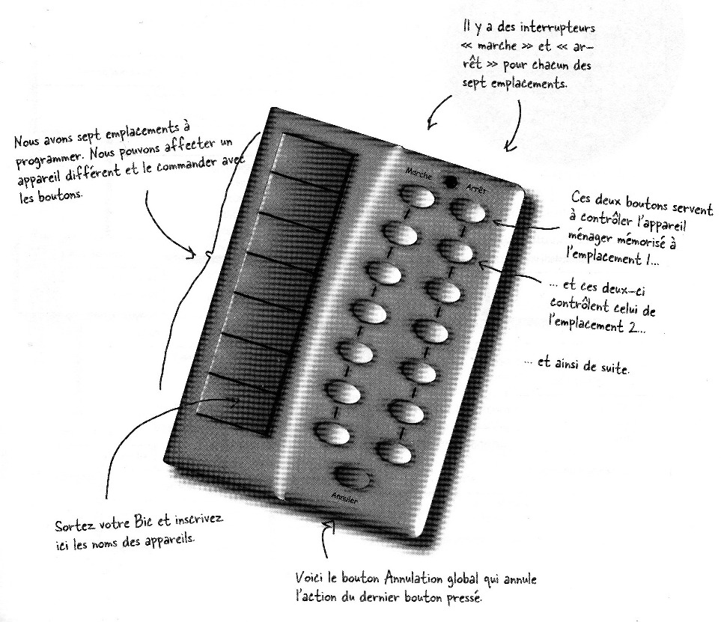
Une télécommande universelle…

Slide 13
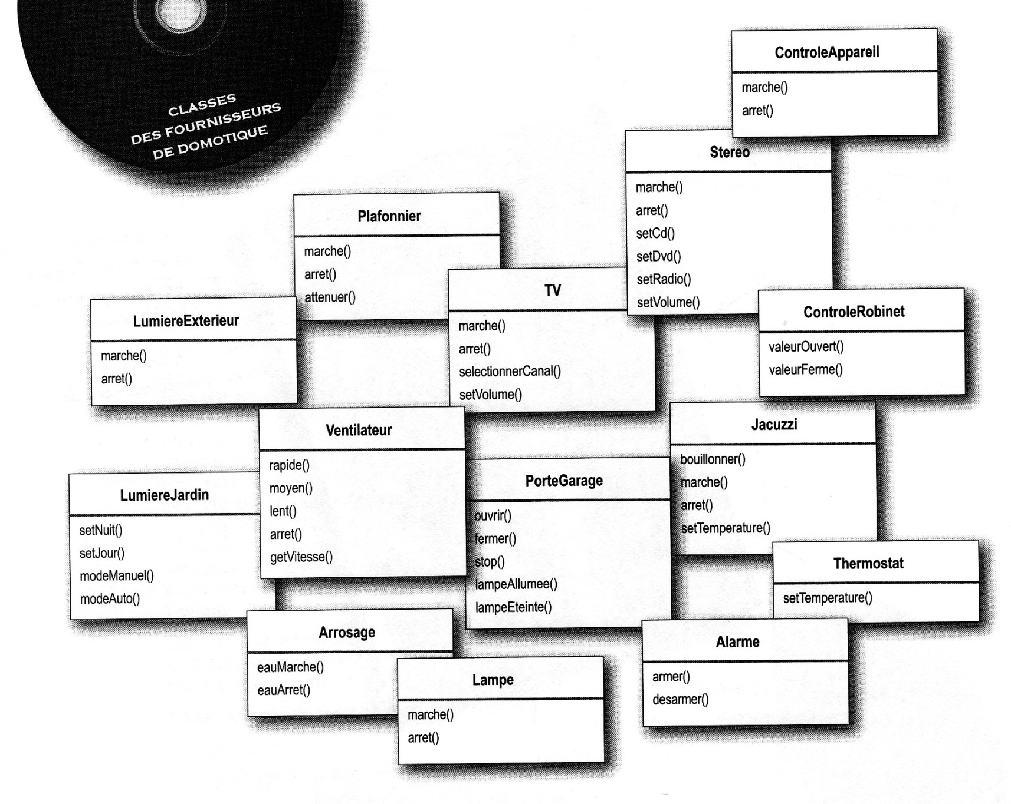
Une télécommande universelle…

Slide 14
Problème
Les « interfaces » des classes à utiliser sont différentes !
Idées :
  Découplage entre l’auteur de la requête d’action (la télécommande) et l’objet qui effectue l’action
  Encapsulation des appels dans des objets
Le pattern Commande

Slide 15
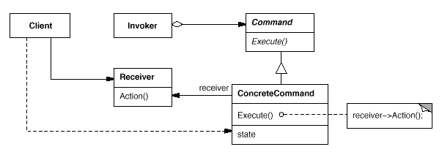
Pattern Commande
Objectif : encapsuler l’invocation d’une commande dans un objet embarquant d’éventuels paramètres
Exemple : uniformiser les différentes méthodes de commande d’un système et gérer l’undo et le redo

Slide 16
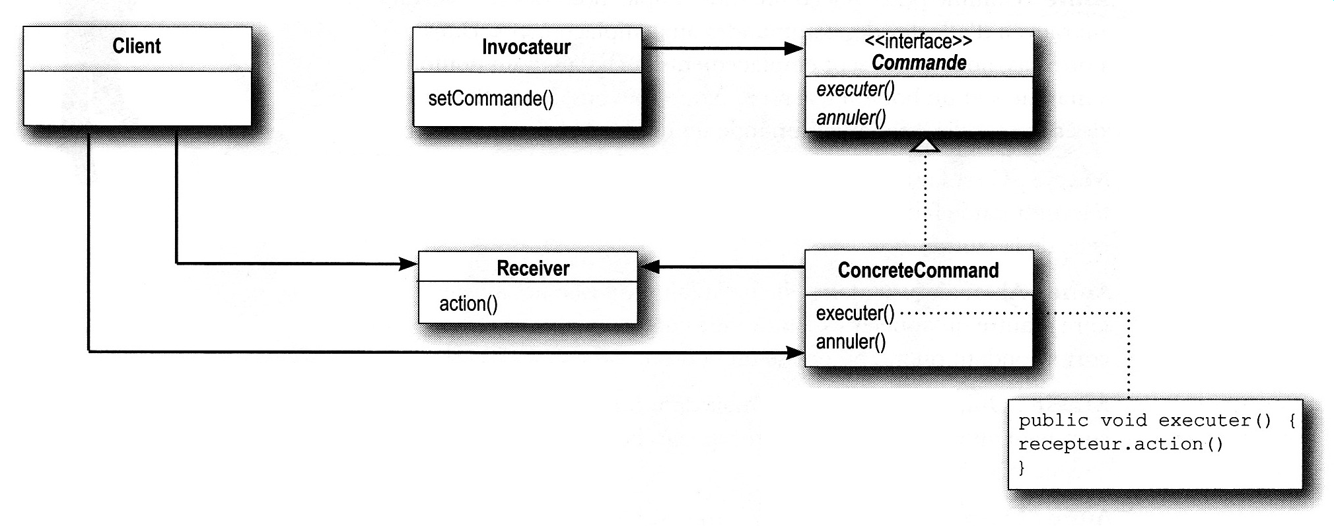
Pattern Commande
Objectif : encapsuler l’invocation d’une commande dans un objet embarquant d’éventuels paramètres
Exemple : uniformiser les différentes méthodes de commande d’un système et gérer l’undo et le redo

Slide 17
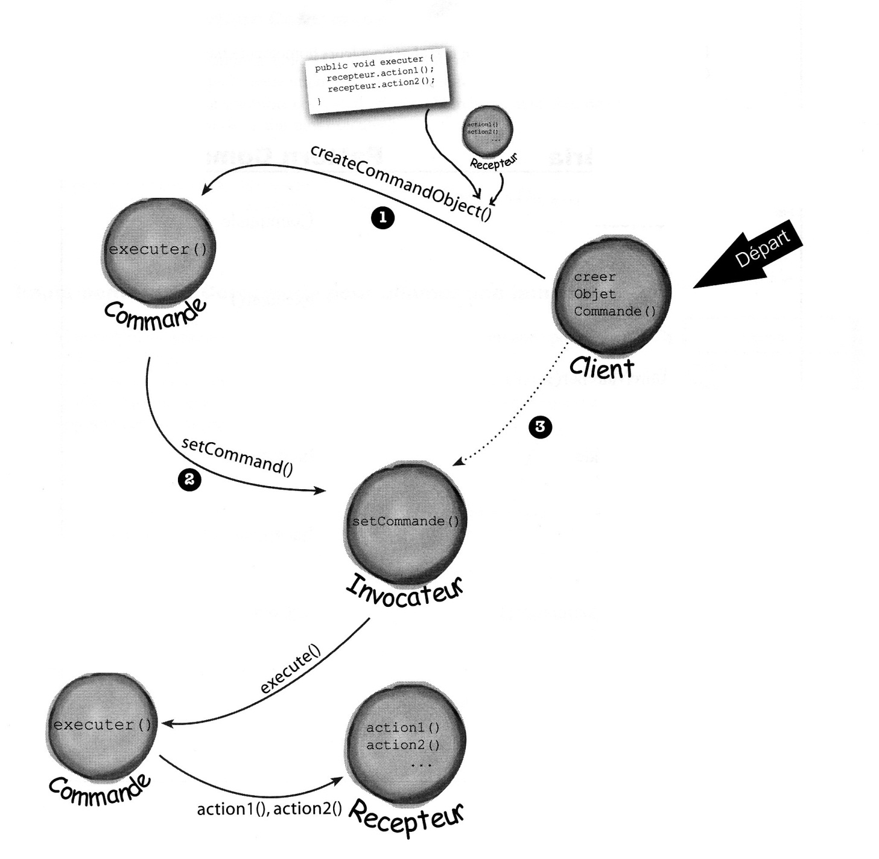
Sur notre télécommande

Slide 18
Implémentation
public interface Commande {
public void executer();
}
public class CommandeAllumerLampe implements Commande {
Lampe lampe;
public CommandeAllumerLampe(Lampe lampe) {
this.lampe = lampe;
}
public void executer() {
lampe.marche();
}
}

Slide 19
Implémentation
public class CommandeEteindreLampe implements Commande {
Lampe lampe;
public CommandeEteindreLampe(Lampe lampe) {
this.lampe = lampe;
}
public void executer() {
lampe.arret();
}
}
public class CommandeAllumerStereoAvecCD implements Commande {
Stereo stereo;
public CommandeAllumerStereoAvecCD(Stereo stereo) {
this.stereo = stereo;
}
public void executer() {
stereo.marche();
stereo.setCD();
stereo.setVolume(11);
}
}

Slide 20
Implémentation
// l'invocateur
public class Telecommande {
Commande[] commandesMarche;
Commande[] commandesArret;
public Telecommande() {
commandesMarche = new Commande[7];
commandesArret = new Commande[7];
Commande pasDeCommande = new PasDeCommande();
for (int i = 0; i < 7; i++) {
commandesMarche[i] = pasDeCommande;
commandesArret[i] = pasDeCommande;
}
}
public void setCommande(int empt, Commande comMarche, Commande comArret) {
commandesMarche[empt] = comMarche;
commandesArret[empt] = comArret;
}
public void boutonMarchePresse(int empt) {
commandesMarche[empt].executer();
}
public void boutonArretPresse(int empt) {
commandesArret[empt].executer();
}
}

Slide 21
Implémentation
public class ChargeurTelecommande {
public static void main(String[] args) {
Telecommande teleCommande = new Telecommande();
Lampe lampeSejour = new Lampe("Séjour");
Lampe lampeCuisine = new Lampe("Cuisine");
Ventilateur ventilateur= new Ventilateur("Séjour");
PorteGarage porteGarage = new PorteGarage("");
Stereo stereo = new Stereo("Séjour");
CommandeAllumerLampe lampeSejourAllumee = new CommandeAllumerLampe(lampeSejour);
CommandeEteindreLampe lampeSejourEteinte = new CommandeEteindreLampe(lampeSejour);
CommandeAllumerLampe lampeCuisineAllumee = new CommandeAllumerLampe(lampeCuisine);
CommandeEteindreLampe lampeCuisineEteinte = new CommandeEteindreLampe(lampeCuisine);
…
CommandeAllumerStereoAvecCD stereoAvecCD = new CommandeAllumerStereoAvecCD(stereo);
CommandeEteindreStereo stereoEteinte = new CommandeEteindreStereo(stereo);

Slide 22
Implémentation
...
teleCommande.setCommande(0, lampeSejourAllumee, lampeSejourEteinte);
teleCommande.setCommande(1, lampeCuisineAllumee, lampeCuisineEteinte);
teleCommande.setCommande(2, ventilateurAllume, ventilateurEteint);
teleCommande.setCommande(3, stereoAvecCD, stereoEteinte);
teleCommande.boutonMarchePresse(0);
teleCommande.boutonArretPresse(0);
teleCommande.boutonMarchePresse(1);
…
}
}

Slide 23
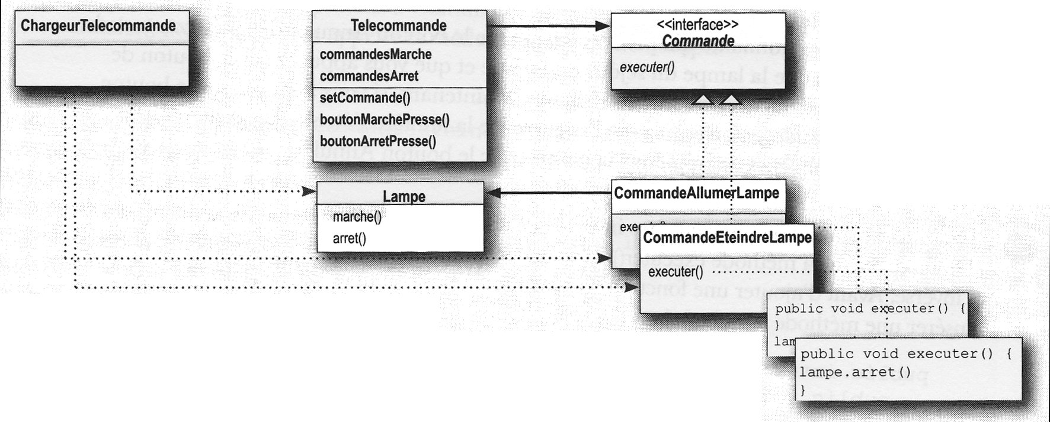
Notre télécommande

Slide 24
Questions
Comment ajouter une action annuler ?
  Définir une méthode supplémentaire Annuler dans chaque Commande
  Ajouter un état à Commande permettant de revenir à l’état antérieur (eg vitesse du ventilateur)
Comment définir des groupes de commandes ?

Slide 25
Conclusions +
Principes de conception
  Encapsulez ce qui varie
  Programmez des interfaces et non des implémentations
  Préférez la composition à l’héritage
  Efforcez vous de coupler faiblement les objets qui interagissent
  Les classes doivent être ouvertes à l’extension mais fermées à la modification
  Inversion des dépendances : dépendez d’abstractions et non de classes concrètes
Patron de conception
  Stratégie, Observateur, Décorateur, Fabrique, Fabrique abstraite, Singleton
  Commande : encapsule une requête comme un objet, autorisant ainsi le paramétrage des clients par différentes requêtes, et permet la réversibilité des opérations.

Slide 26
Rachat d’une start-up
Fort de vos millions avec la mare aux canard 2, en manque d’imagination, vous décidez de racheter une start-up prometteuse…

Slide 27

Retour à la mare aux canards !
public interface Canard {
public void cancaner();
public void voler();
}
public class Colvert implements Canard {
public void cancaner() {
System.out.println("Coincoin");
}
public void voler() {
System.out.println("Je vole");
}
}

Slide 28
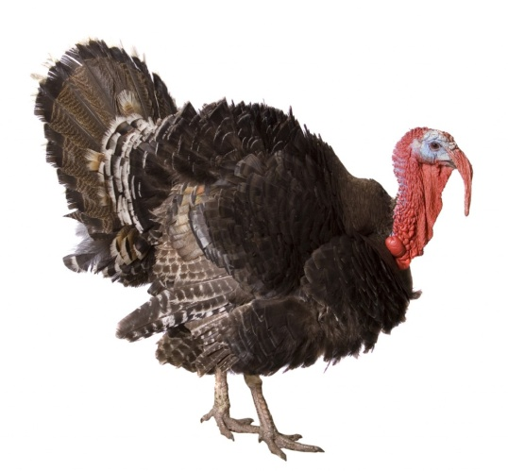
Retour à la mare aux canards !
public interface Dindon {
public void glouglouter();
public void voler();
public void farcir();
}
public class DindonSauvage implements Dindon {
public void glouglouter() {
System.out.println("Glouglou");
}
public void voler() {
System.out.println("Je ne vole pas loin");
}
...
}

Slide 29
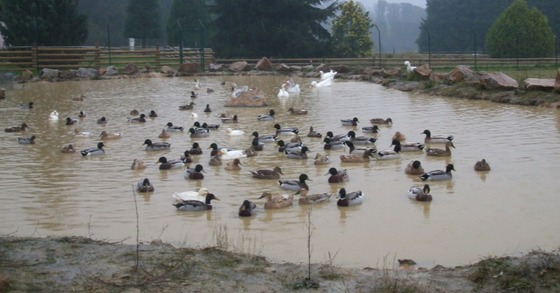

Canard vs Dindon… le match

Slide 30
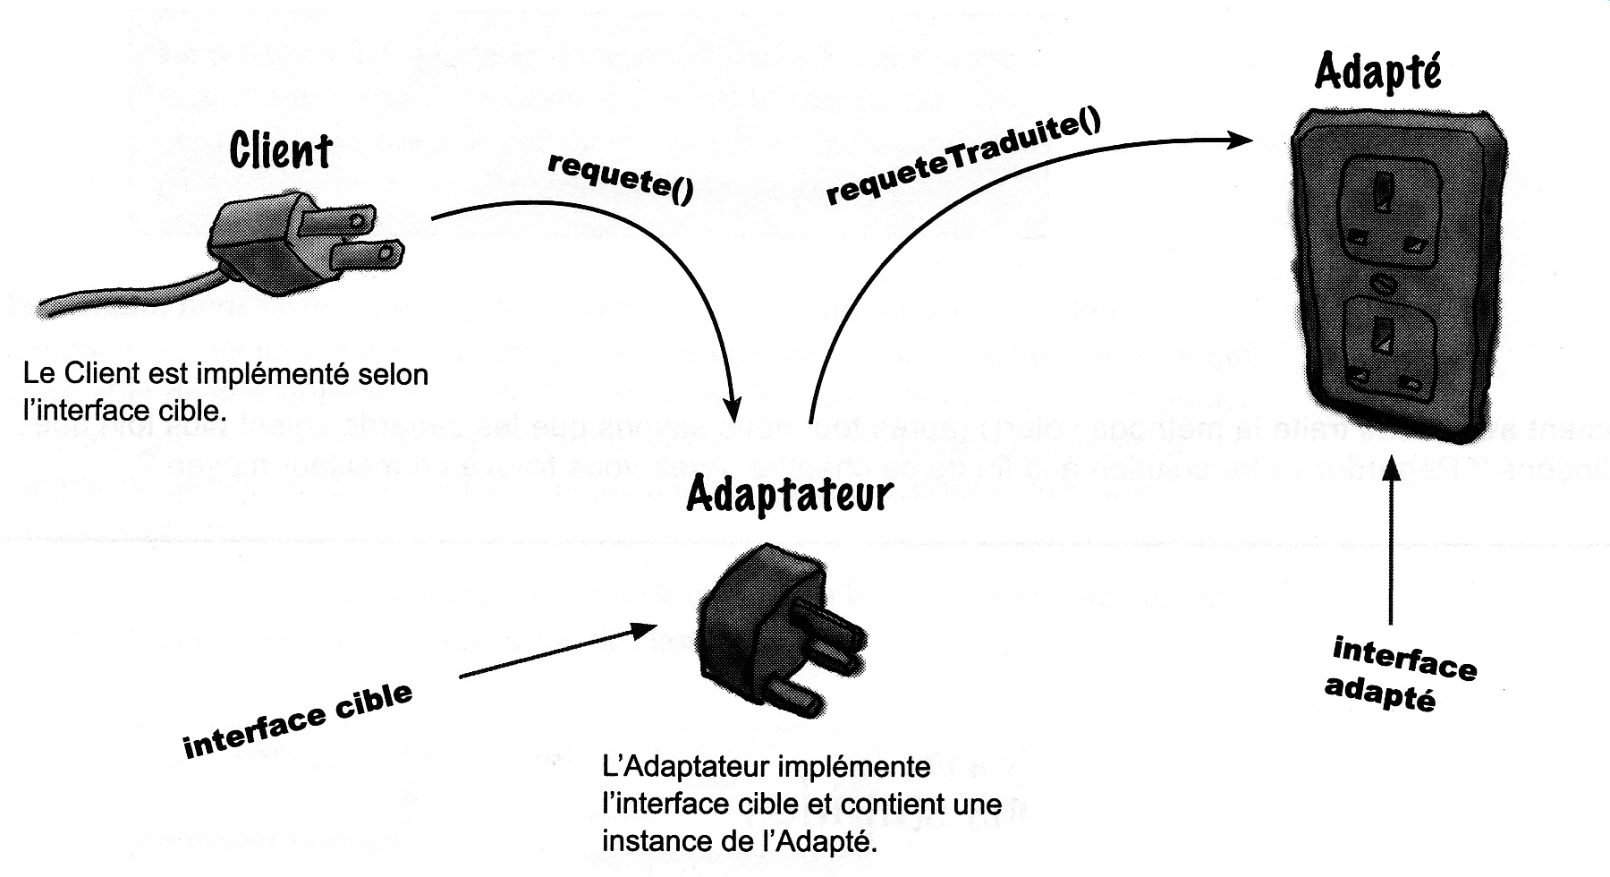
Adaptateur…

Slide 31
Adapter les dindons
Comment utiliser les dindons dans notre jeu ?
  Un adaptateur de dindon en canard !
public class AdaptateurDindon implements Canard {
Dindon dindon;
public AdaptateurDindon(Dindon dindon) {
this.dindon = dindon;
}
public void cancaner() {
dindon.glouglouter();
}
public void voler() {
for(int i=0; i < 5; i++) {
dindon.voler();
}
}
}

Slide 32
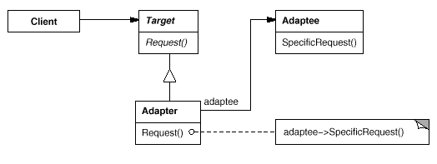
Pattern Adaptateur (Adapter / Wrapper)
Objectif : obtenir un objet qui permet d’en utiliser un autre en conformité avec une certaine interface
Exemple : utilisation d’une liste comme une pile
remarque : utilisation réservée au cas particulier où le changement d'une classe mère est impossible ou trop complexe, car sinon risque d’accroître le nombre de classe !

Slide 33
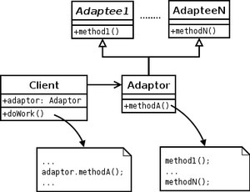
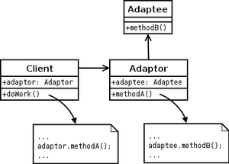
Pattern Adaptateur
Remarque : deux Adapter différents : d’objet ou de classe
Objet
Classe

Slide 34
Autre exemple
Collection java 1 : méthode elements qui renvoie une Enumeration
  hasMoreElements()
  nextElements()
Java 2 : Iterator
  hasNext()
  next()
  remove()
Comment réutiliser des anciennes classes avec les Iterator ?

Slide 35
Adaptateur
public class IterateurEnumeration implements Iterator {
Enumeration enumeration;
public IterateurEnumeration(Enumeration enumeration) {
this.enumeration = enumeration;
}
public boolean hasNext() {
return enumeration.hasMoreElements();
}
public Object next() {
return enumeration.nextElement();
}
public void remove() {
throw new UnsupportedOperationException();
}
}

Slide 36
Home cinéma 2
Ou vous décidez de réaliser une application Android…

Slide 37
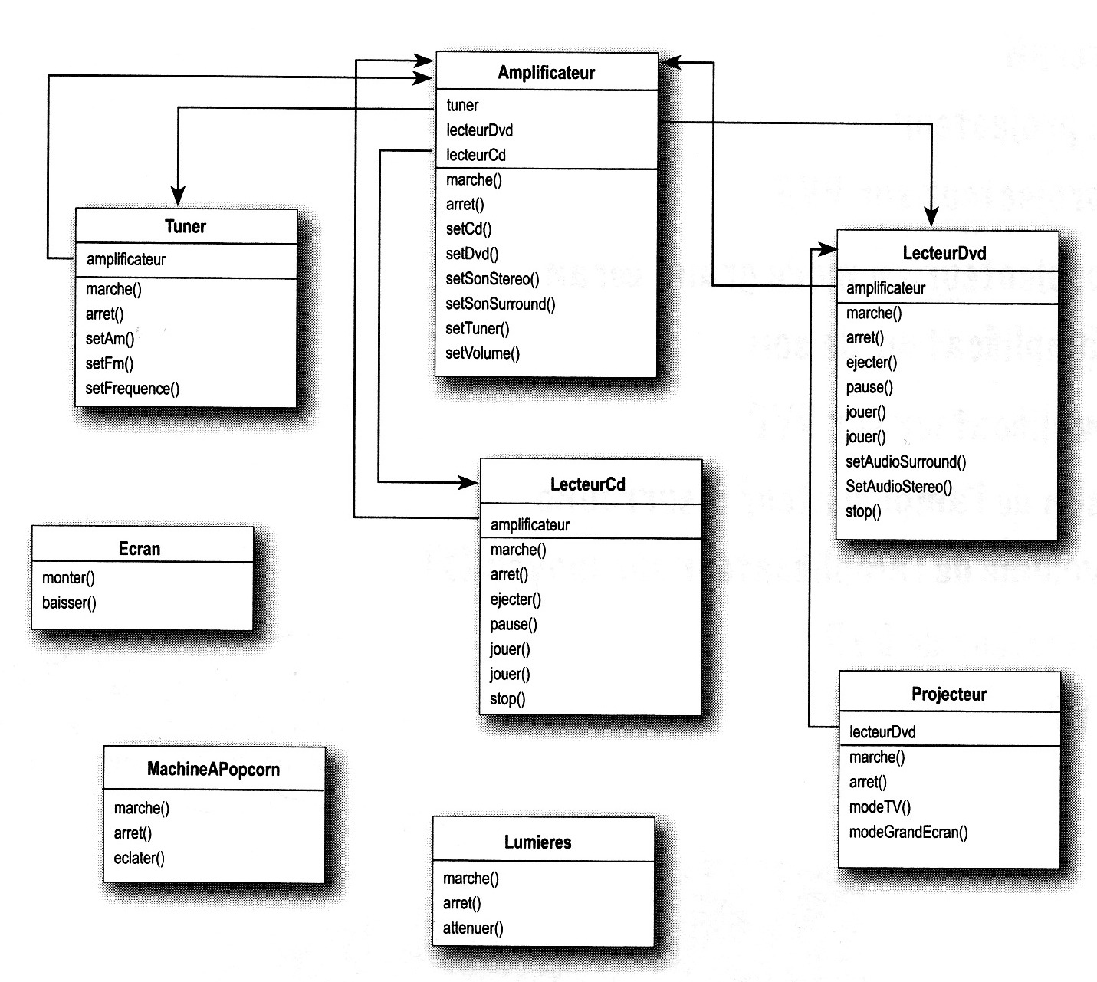
Home cinema …

Slide 38
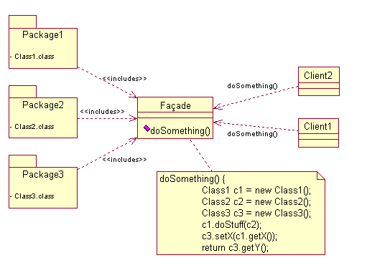
Pattern Façade
Un exemple d’utilisation ??

Slide 39
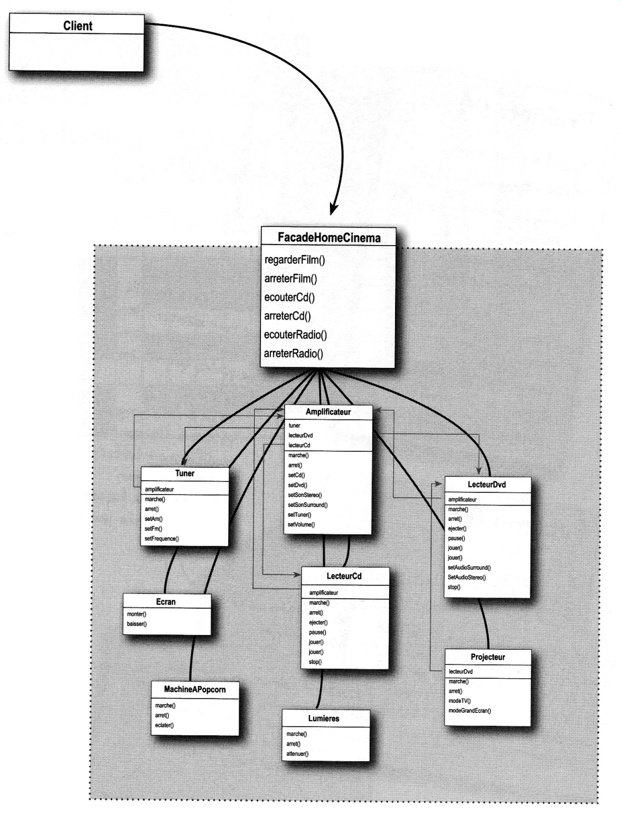
Façade au Home cinema

Slide 40
Implémentation
public class FacadeHomeCinema {
Amplificateur amp;
Tuner tuner;
LecteurDvd dvd;
LecteurCd cd;
Projecteur projecteur;
Lumieres lumieres;
Ecran ecran;
MachineAPopcorn machineAPopcorn;
public FacadeHomeCinema(Amplificateur amp, Tuner tuner, LecteurDvd dvd, LecteurCd cd, Projecteur projecteur, Ecran ecran,Lumieres lumieres, MachineAPopcorn machineAPopcorn) {
this.amp = amp;
this.tuner = tuner;
this.dvd = dvd;
this.cd = cd;
this.projecteur = projecteur;
this.ecran = ecran;
this.lumieres = lumieres;
this.machineAPopcorn = machineAPopcorn;
}

Slide 41
Implémentation
public void regarderFilm(String film) {
System.out.println("Vous allez voir un bon film...");
machineAPopcorn.marche();
machineAPopcorn.eclater();
lumieres.attenuer(10);
ecran.baisser();
projecteur.marche();
projecteur.modeGrandEcran();
amp.marche();
amp.setDvd(dvd);
amp.setSonSurround();
amp.setVolume(5);
dvd.marche();
dvd.jouer(film);
}

Slide 42
Conclusions +
Principes de conception
  Encapsulez ce qui varie
  Programmez des interfaces et non des implémentations
  Préférez la composition à l’héritage
  Efforcez vous de coupler faiblement les objets qui interagissent
  Les classes doivent être ouvertes à l’extension mais fermées à la modification
  Inversion des dépendances : dépendez d’abstractions et non de classes concrètes
  Ne parlez qu’à vos amis
Patron de conception
  Stratégie, Observateur, Décorateur, Fabrique, Fabrique abstraite, Singleton, Commande
  Adaptateur : convertit l’interface d’une classe en une autre conforme à celle attendue par le client.
  Façade : fournit une interface unifiée et unique à l’ensemble des interfaces d’un sous-système.

Slide 43
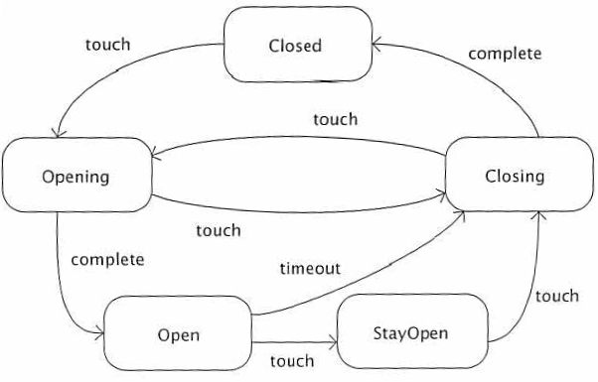
Une porte automatique !
Lorsque la porte est fermée, toucher le bouton provoque son ouverture. Le toucher avant qu’elle soit complètement ouverte la fait se fermer. Lorsqu’elle est complètement ouverte, elle commence à se fermer automatiquement après 2 secondes (timeout). Vous pouvez empêcher cela en touchant le bouton pendant que la porte est encore ouverte

Slide 44
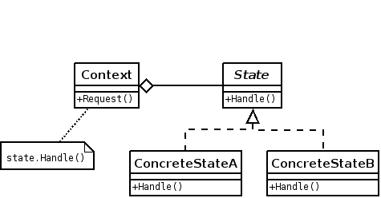
Pattern Etat

Slide 45
Où vous êtes submergé
Par les mails de vos fans et autres !

Slide 46

Un problème de traitement !
Beaucoup de messages
  Spams
  Fans
  Plaintes !!
  Demandes
  ?
Détecteurs existants pour certains types
Comment traiter ces mails ?

Slide 47
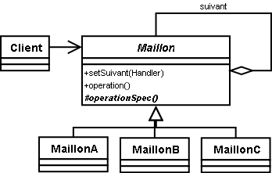
Chaîne de responsabilité

Slide 48
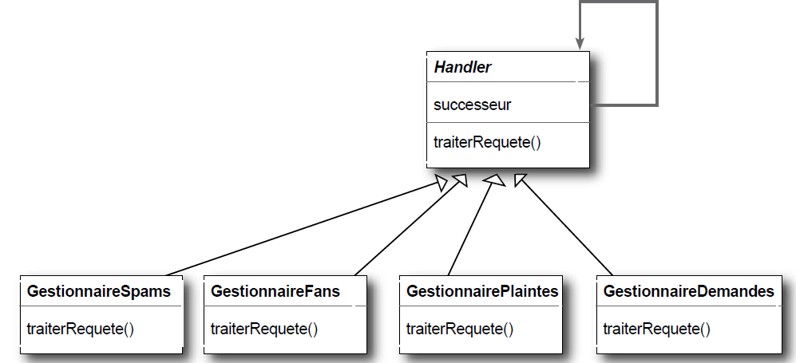
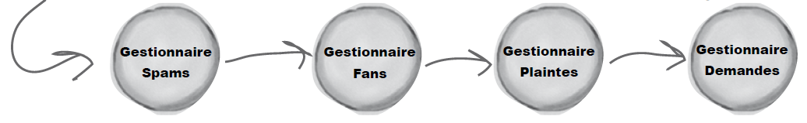
Et mes courriers ?

Slide 49
Conclusions +
Principes de conception
  Encapsulez ce qui varie
  Programmez des interfaces et non des implémentations
  Préférez la composition à l’héritage
  Efforcez vous de coupler faiblement les objets qui interagissent
  Les classes doivent être ouvertes à l’extension mais fermées à la modification
  Inversion des dépendances : dépendez d’abstractions et non de classes concrètes
  Ne parlez qu’à vos amis
Patron de conception
  Stratégie, Observateur, Décorateur, Fabrique, Fabrique abstraite, Singleton, Commande
  Composite
  Etat
  Chaîne de responsabilité
  …

Slide 50
Attention
Les patterns sont à utiliser « quand cela est nécessaire »
Il existe de nombreux Anti-patterns

Slide 51

Quelques Anti-Patterns
Coulée de lave : La coulée de lave se produit lorsqu'une partie de code encore immature est mise en production, forçant la lave à se solidifier en empêchant sa modification.

Slide 52

Quelques Anti-Patterns
Marteau doré : Avec un bon marteau, tous les problèmes ressemblent à des clous. Cette conception consiste à réutiliser une technologie familière de manière obsessionnelle appliquée à beaucoup de problèmes

Slide 53

Quelques Anti-Patterns
Réinventer la roue (carrée)
Par analogie à l'inutile réinvention de la roue, la roue carrée fait référence au fait de mal réinventer une solution existante ou bien de réinventer une mauvaise solution, non existante de ce fait.

Slide 54
Anti-Patterns
Erreur de copier/coller : La duplication de code sans vérification entraîne des incohérences. La meilleure solution étant encore de factoriser les parties communes au lieu de les dupliquer.
Abstraction inverse : L'abstraction inverse se produit lorsque l'on construit un objet logiciel avec une interface qui n'offre pas des fonctions nécessitées par les développeurs qui l'utilisent, alors qu'il pourrait les offrir. L'interface n'offre que des fonctions plus complexes. Le résultat est que l'utilisateur de l'objet doit se servir des fonctions complexes fournies par l'objet pour programmer un comportement simple.
  Exemple : avoir un objet qui ne fait que des calculs en virgule flottante, et être obligé d'utiliser cet objet pour faire du calcul avec des entiers.
………

Slide 55

Fin

